Slide 1

Гайнский муниципальный район
Молодёжная избирательная комиссия

Slide 2
Молодёжная избирательная комиссия сформирована территориальной избирательной комиссией Гайнского муниципального района 6 апреля 2015г.
В своей деятельности МИК руководствуется Положением о молодёжной избирательной комиссии Гайнского муниципального района Пермского края. (утверждено решением ТИК Гайнского МР №130/2-2 от 12.03.2015г)
Членами Молодежной избирательной комиссии могут быть граждане Российской Федерации в возрасте от 14 до 35 лет.
Молодежная избирательная комиссия:
а) осуществляет взаимодействие молодежи и молодежных общественных объединений с территориальной избирательной комиссией по вопросам повышения правовой и политической культуры молодежи.
б) по поручению ТИК представляет интересы избирательных комиссий в информационно-коммуникационной сети Интернет.

Slide 3
Территориальная избирательная комиссия
Молодежная избирательная комиссия
Участие в мероприятиях по реализации Концепции развития правовой и электоральной культуры в Пермском крае на 2014-2017.
Оказание помощи территориальной избирательной комиссии по реализации плана по правовой культуре на территории Гайнского муниципального района.

Slide 4
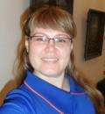
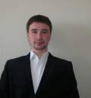
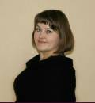
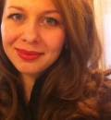
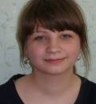
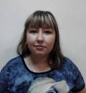

Давайте познакомимся:
Ковалёва Анна председатель
Анифеев Алексей Костюкевич Жанна зам. председателя секретарь
Созонова Вероника Кривощекова Татьяна член комиссии член комиссии
Савченко Екатерина Исаева Анна член комиссии член комиссии

Slide 5
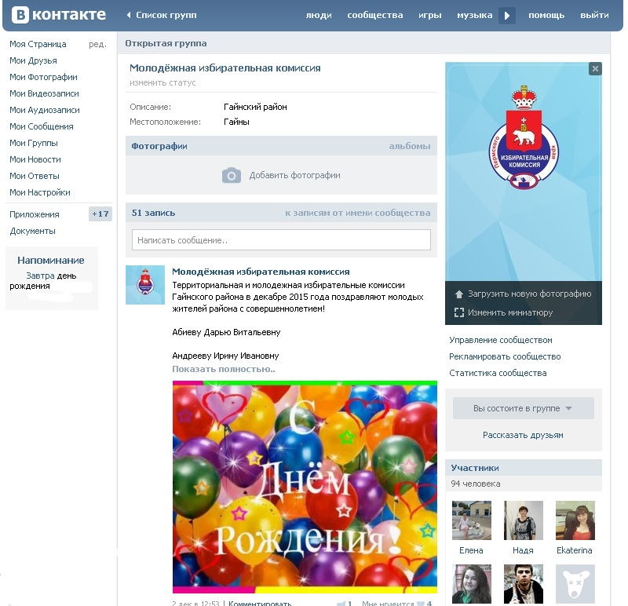
vk.com/club91745092

Slide 6
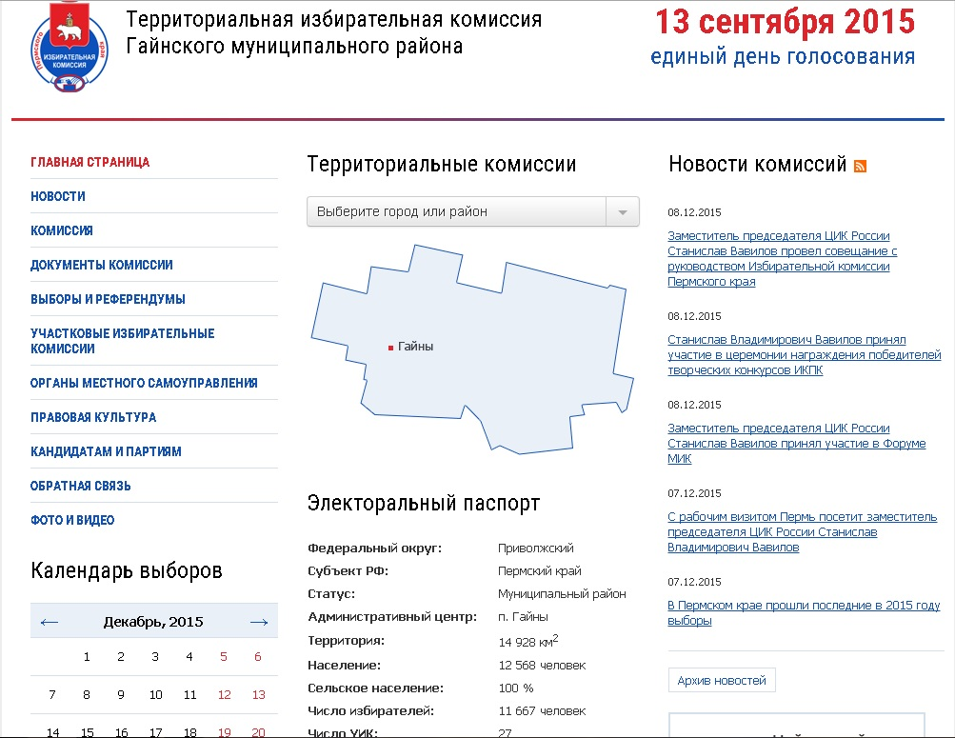
81t002.permkrai.ru

Slide 7

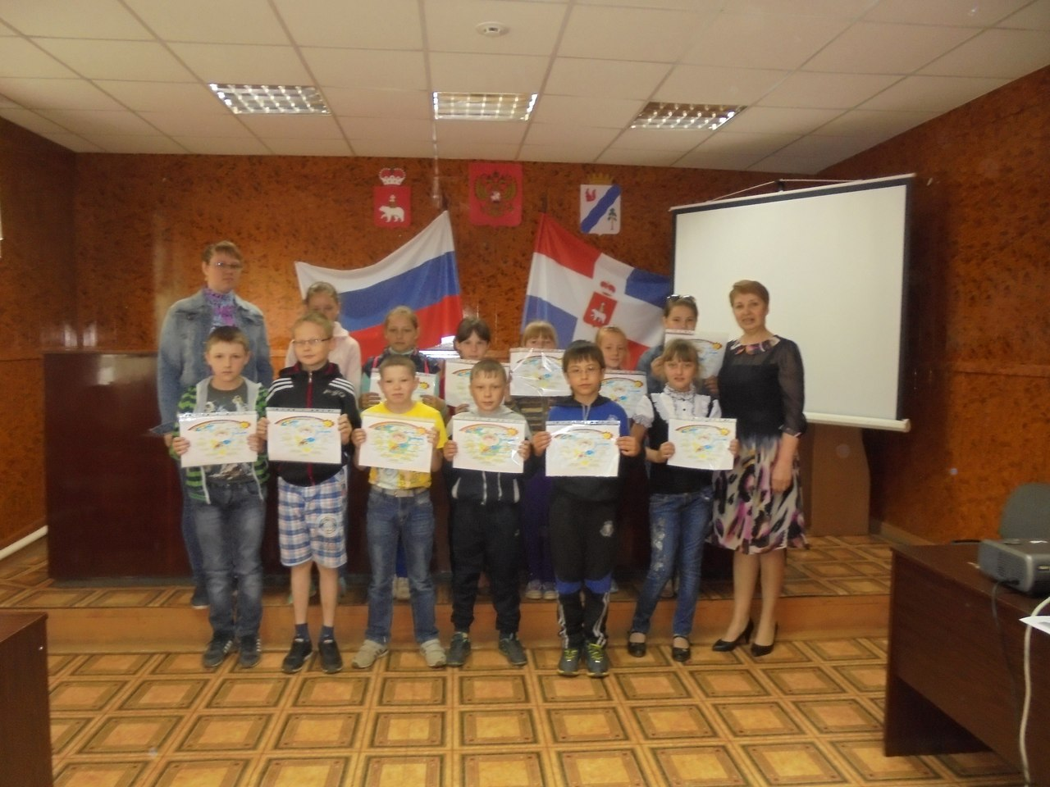
Наши мероприятия
Час правового воспитания
«Я имею право»

Slide 8
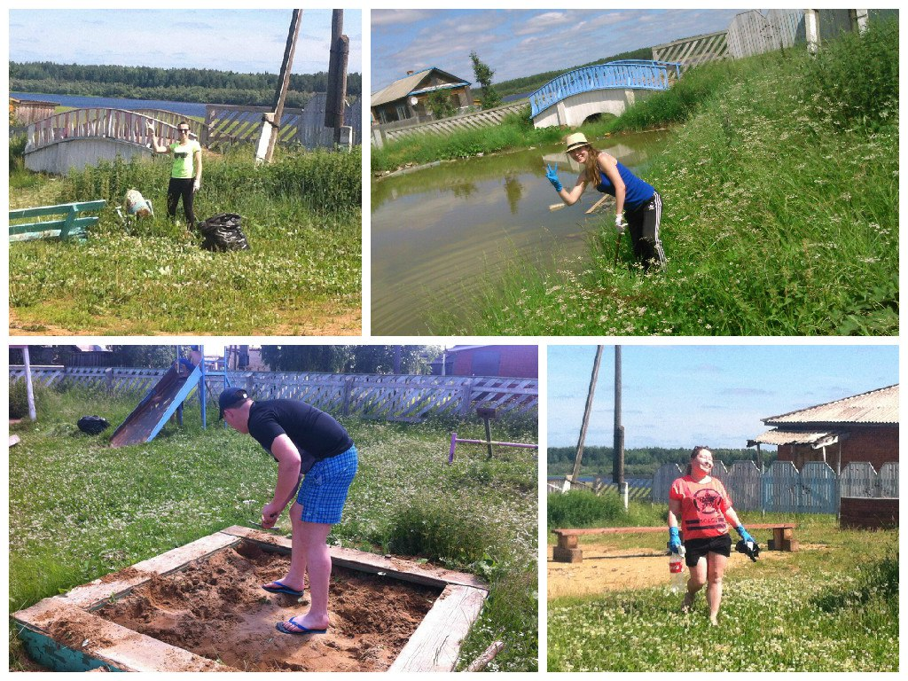
Ко Дню молодёжи России 27 июня в п. Гайны провели акцию «Наведём порядок в парке»

Slide 9
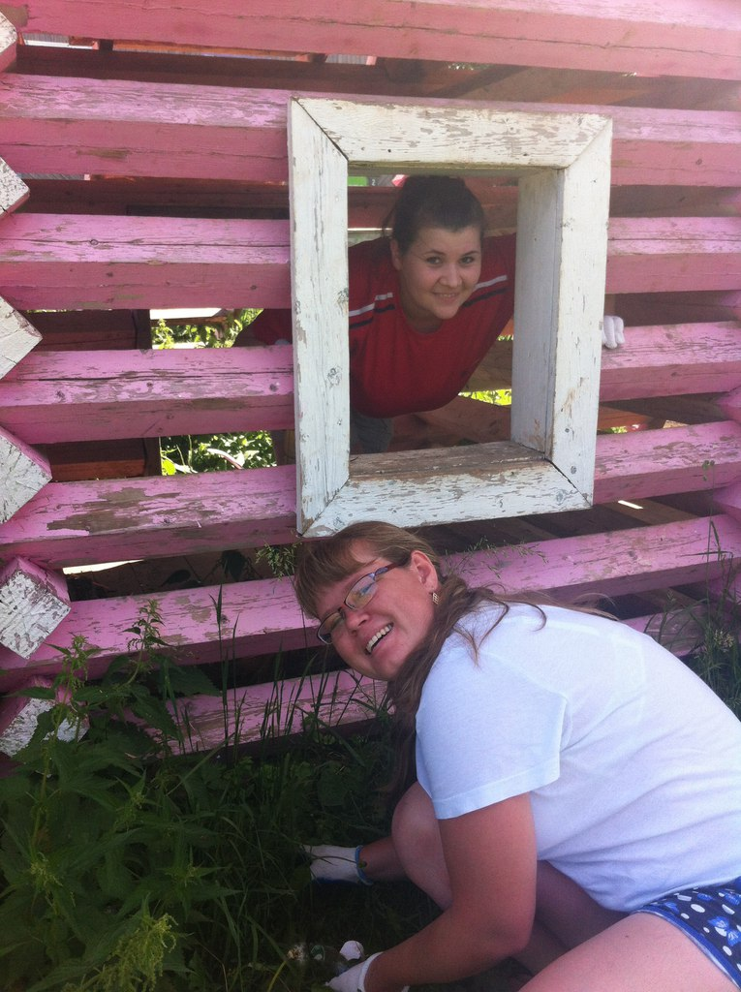
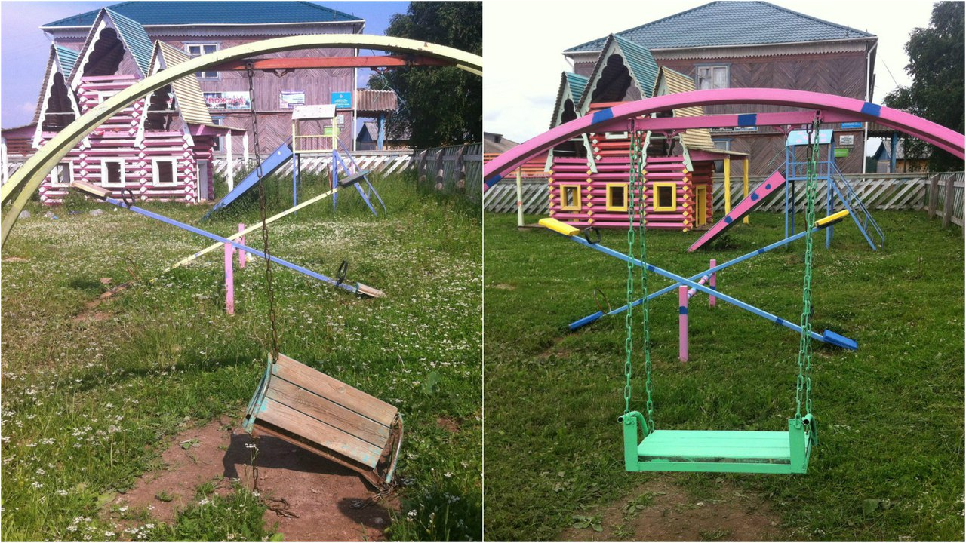

Slide 10
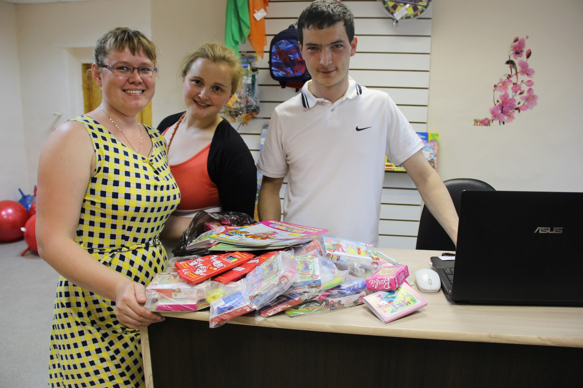

Поздравили детей с праздником
"Днем защиты детей"

Slide 11
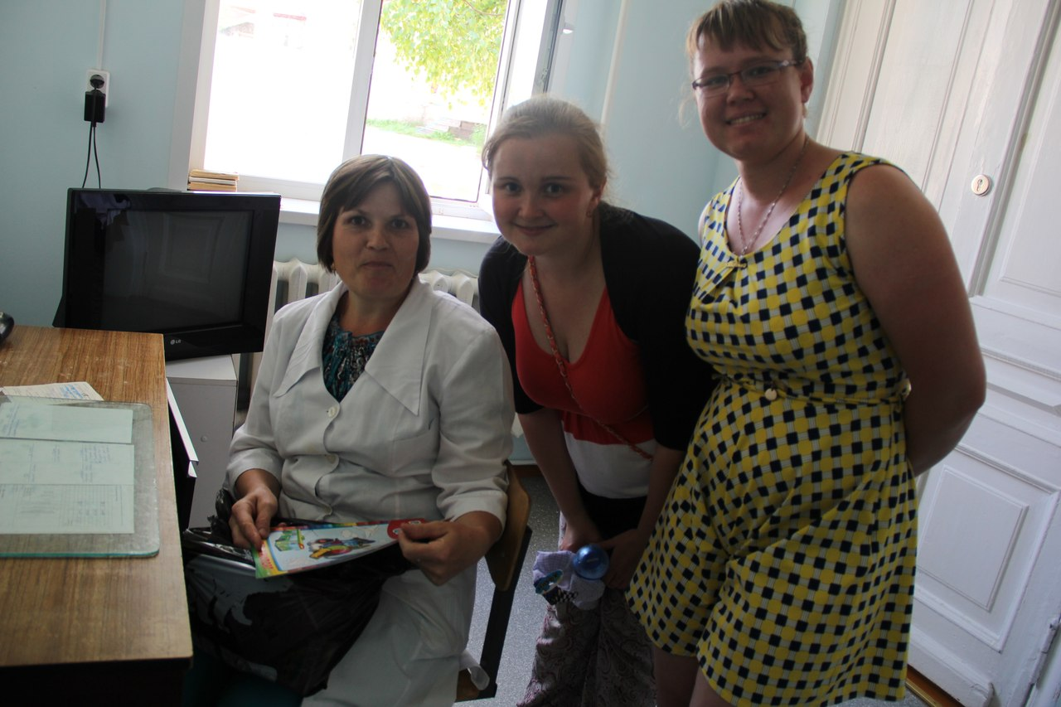
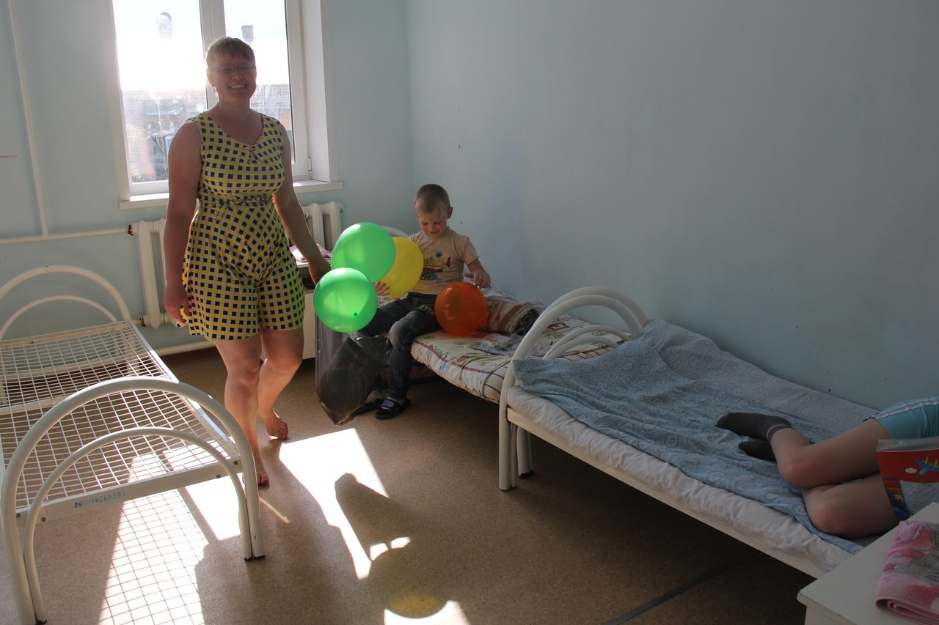
Поздравили детей в детском отделении районной больницы

Slide 12
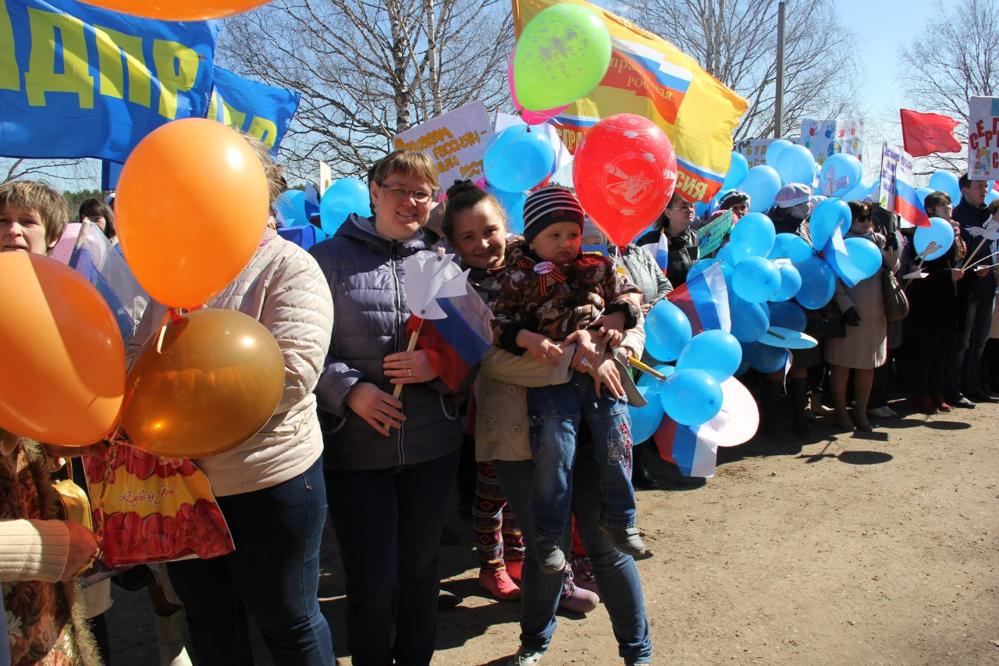
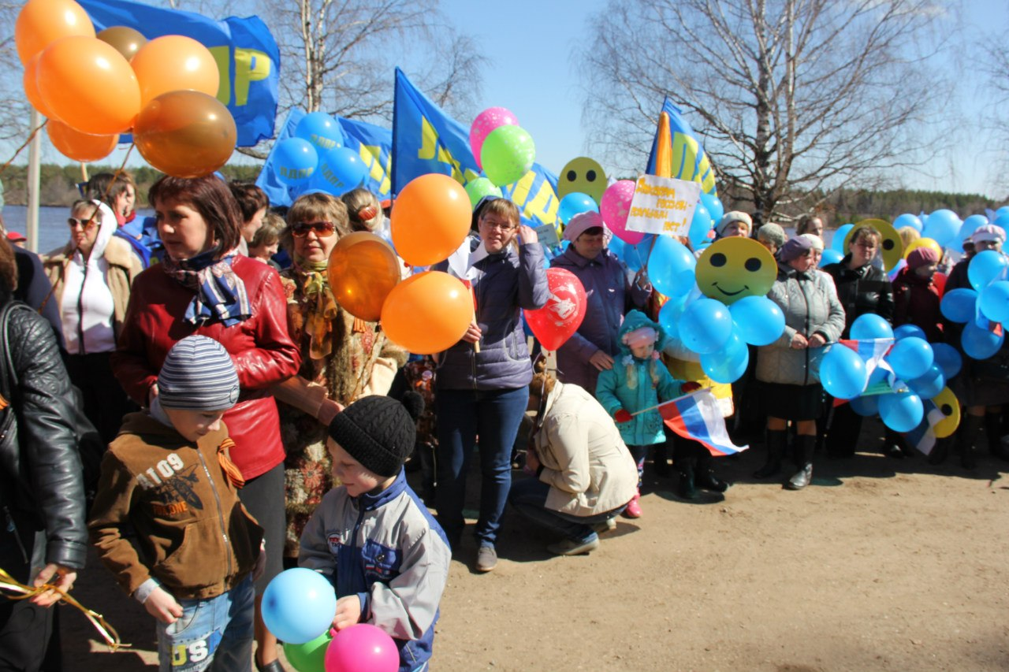
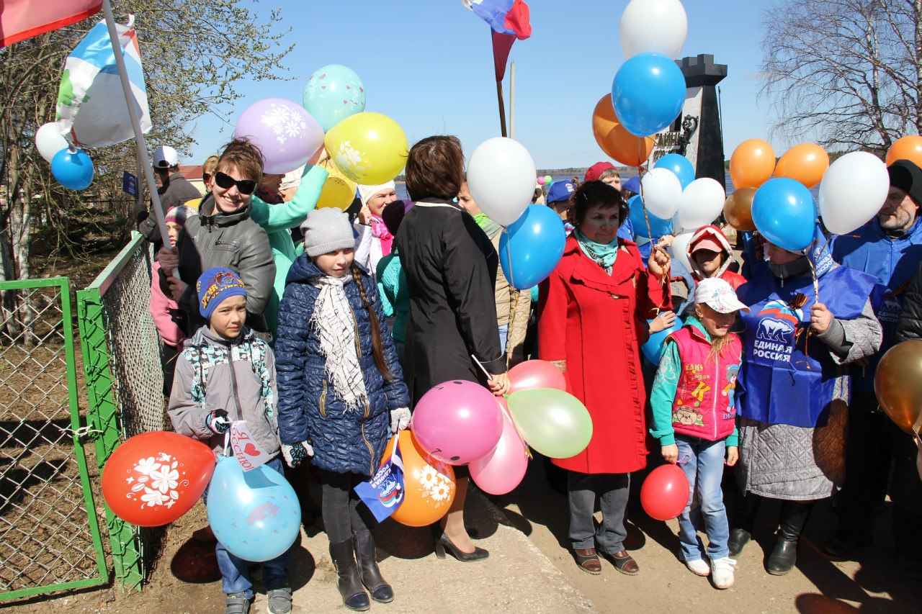
Первомайская демонстрация-2015

Slide 13
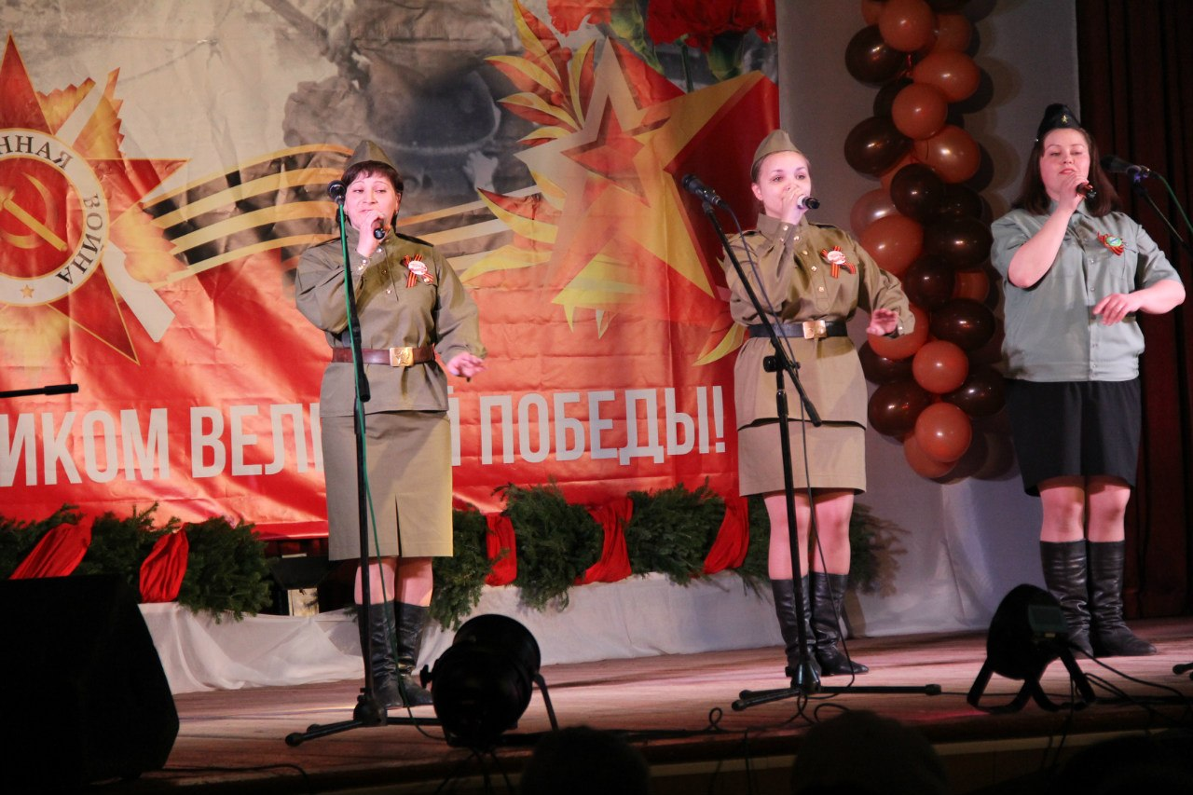
Члены МИК принимают активное участие в художественной самодеятельности

Slide 14
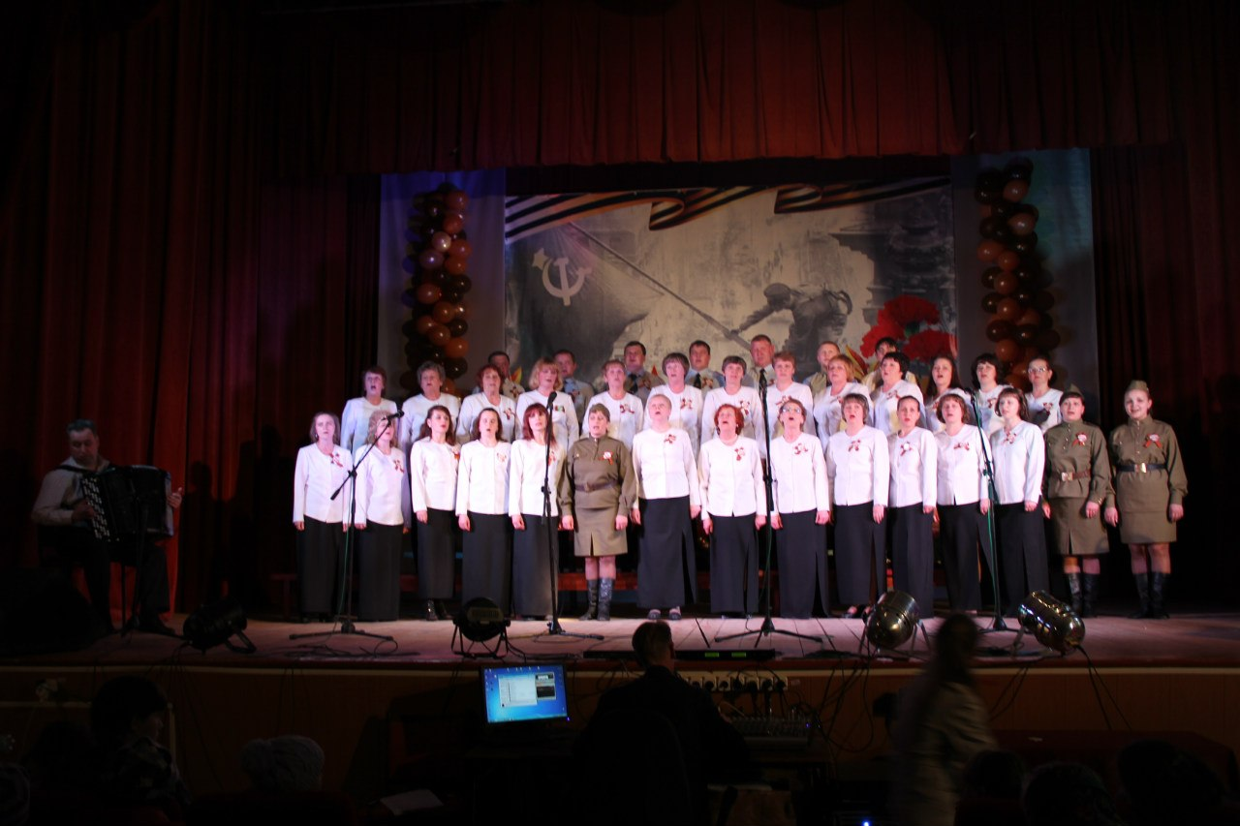
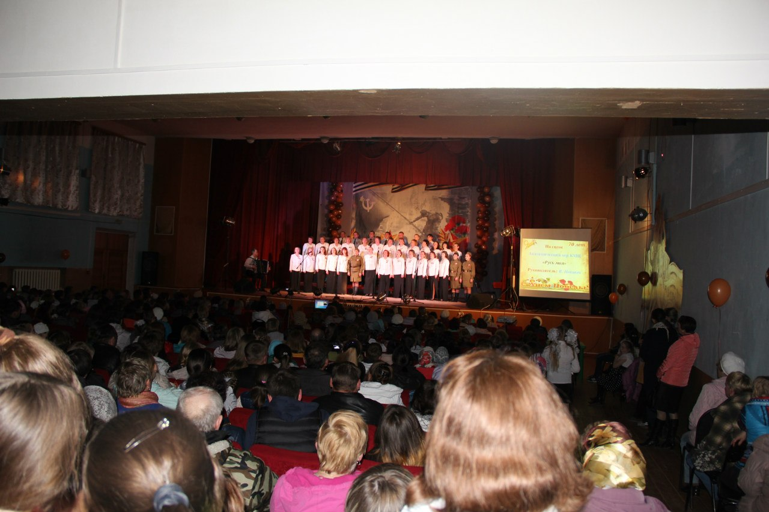
Академический хор Гайнского района, в котором принимают участие члены МИК и ТИК

Slide 15
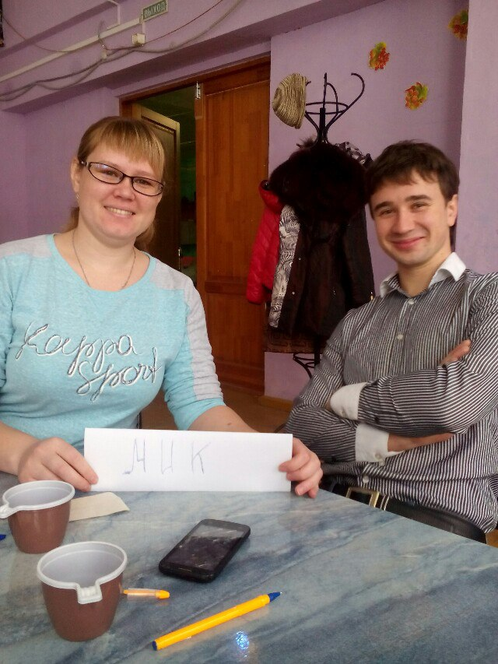
Интеллектуальная игра
«В Единстве наша сила"

Slide 16
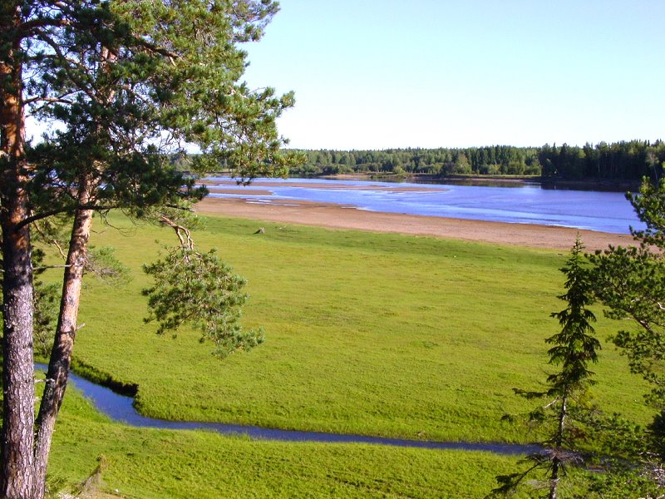
Спасибо за внимание!

